Slide 1
Winkel formules
Wat onderscheid jou van de concurrentie

Slide 2
De kunst van de juiste winkelroute

Slide 3
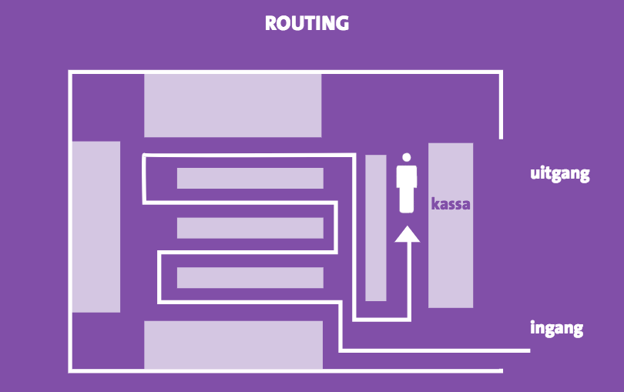

Slide 4
Wat zijn de sterke en zwakke plekken in de looproute bij jouw stage bedrijf?

Slide 5
Sterke plekken
Een afrekenpunt of een toonbank
Een kopstelling
Een stelling of rek aan de rechterkant van de looproute
De stelling of presentatiemeubel waar je recht op afloopt
De plek waar de klant even moet wachten
De schappen op ooghoogte

Slide 6
Zwakke plekken
De eerste paar meter wandstelling na binnenkomst
De binnenste looppaden
De linkerkant van looppaden
De achterwand van de winkel
De hogere en lagere schappen in een stelling of meubel

Slide 8
Schap hoogten

Slide 9
Verlichting

Slide 10
Interieur aansluiting exterieur

Slide 11
Huisstijl
Logo
Aankleding
Gevel gebouw
Inrichting winkel
Boodschappentassen
Visitekaartjes
Bestelauto’s
Bedrijfskleding enz.
Verpakkingsmateriaal

Slide 12
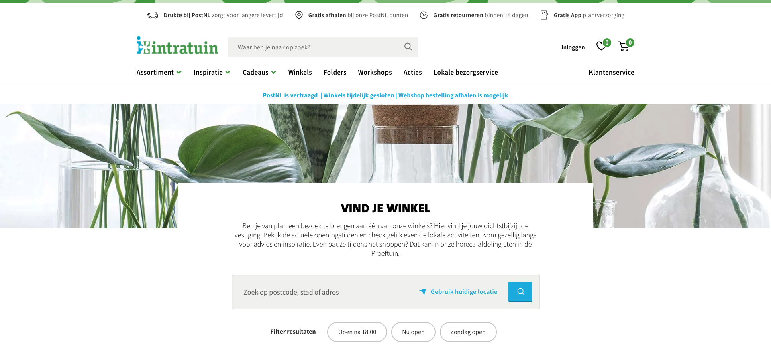
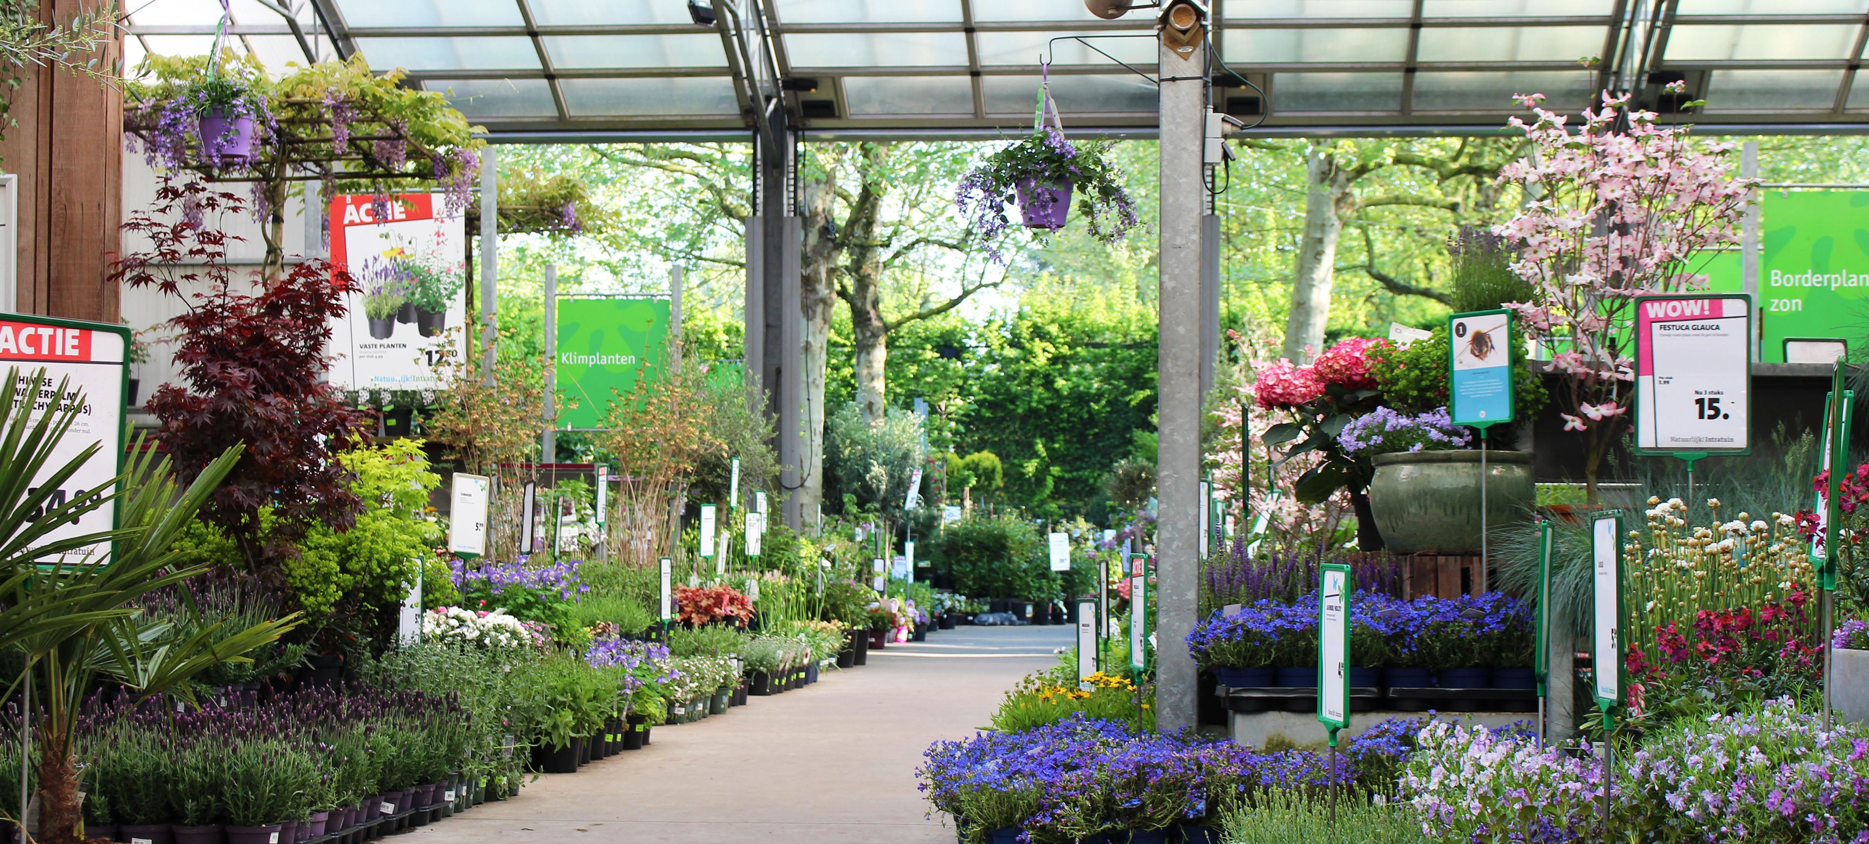

Slide 13
Logo
Zoek op internet het logo van Mc Donalds. Hoeveel kun je er vinden?

Slide 15
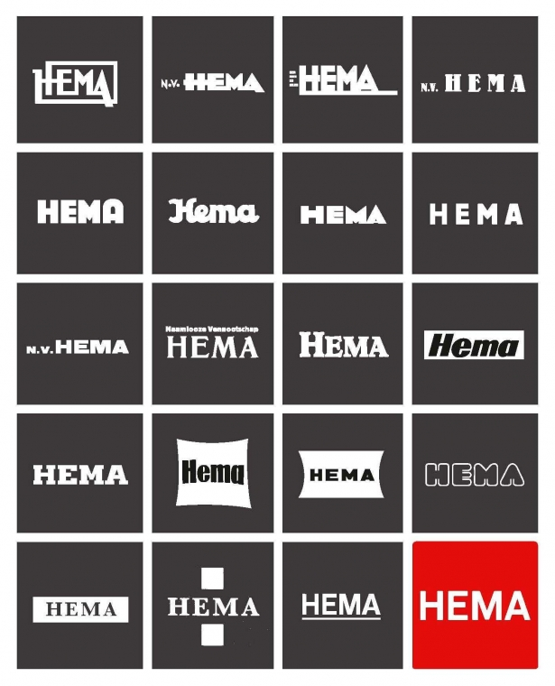
Logo’s zijn altijd in ontwikkeling !

Slide 17
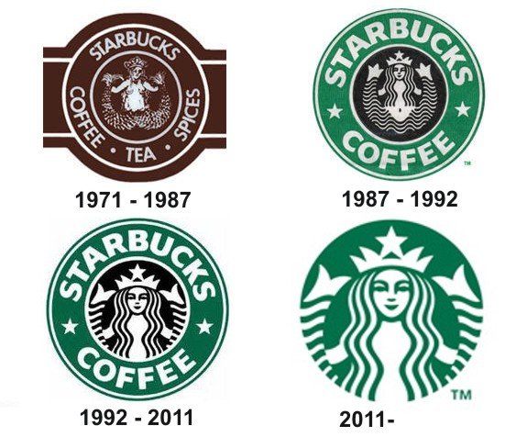

Slide 18
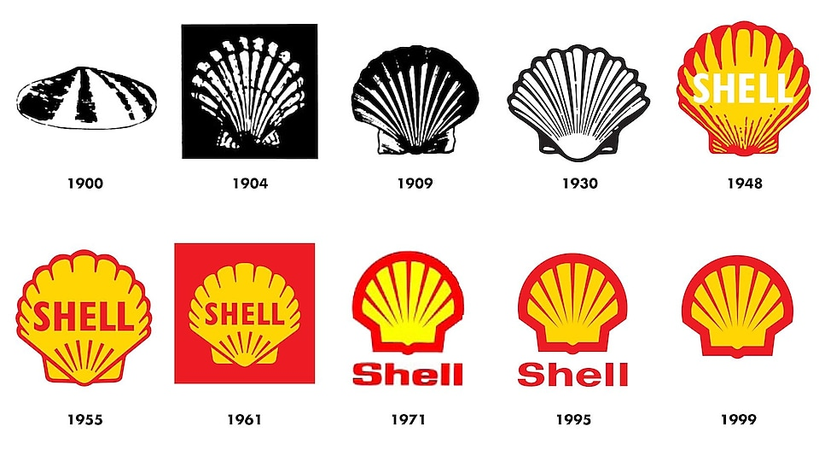

Slide 20
Waarom worden logo’s aangepast?
Bedenk eens 3 redenen?

Slide 24
Kleur gebruik in logo’s en huisstijl
https://www.pixelnoir.be/grafische-vormgeving/huisstijl/belang-van-kleuren-in-je-huisstijl/

Slide 25
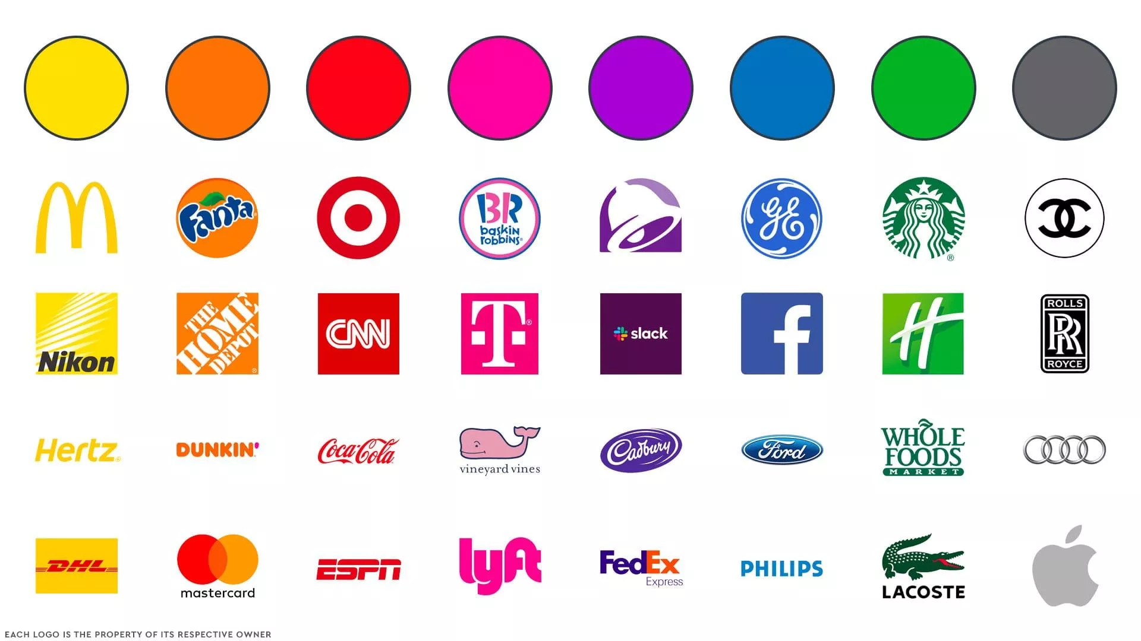

Slide 26
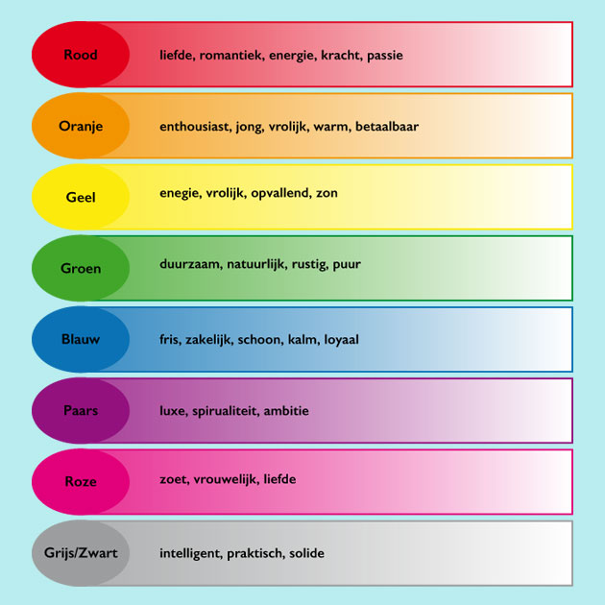

Slide 32
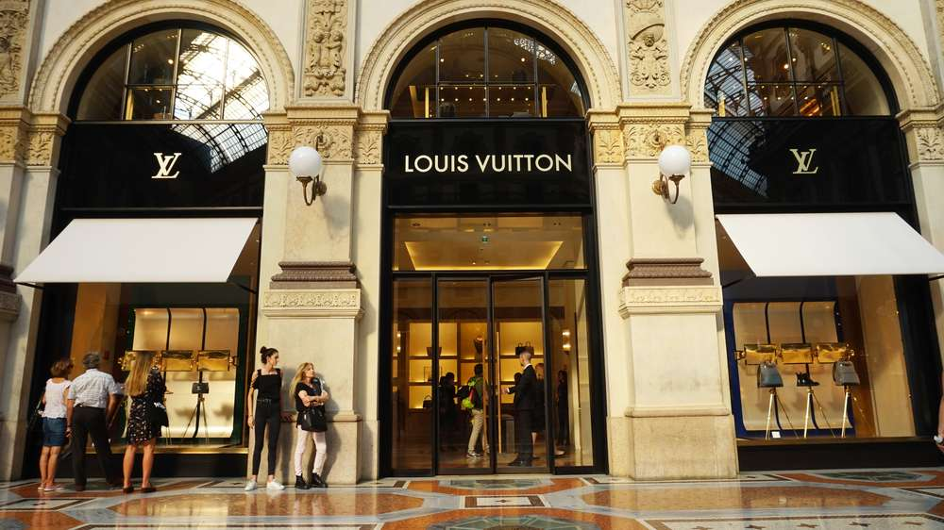

Slide 33
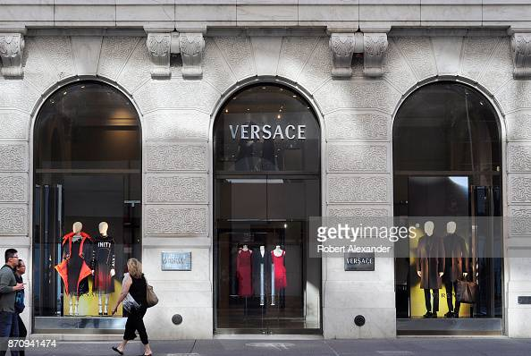

Slide 34
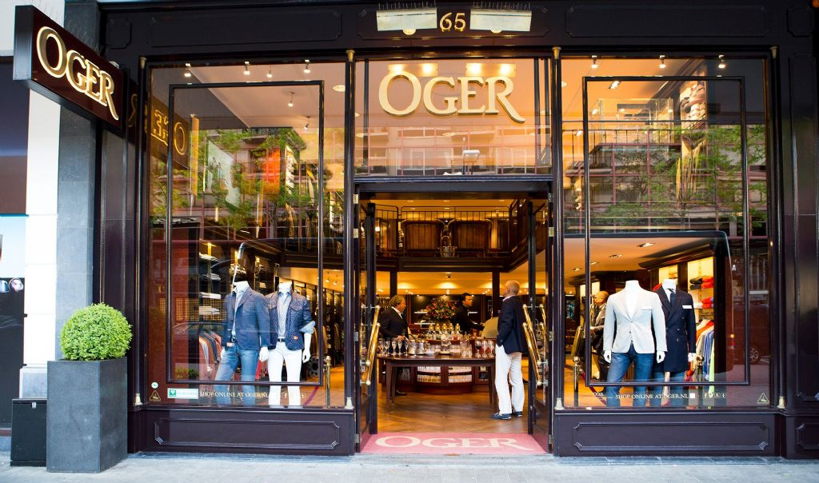

Slide 35
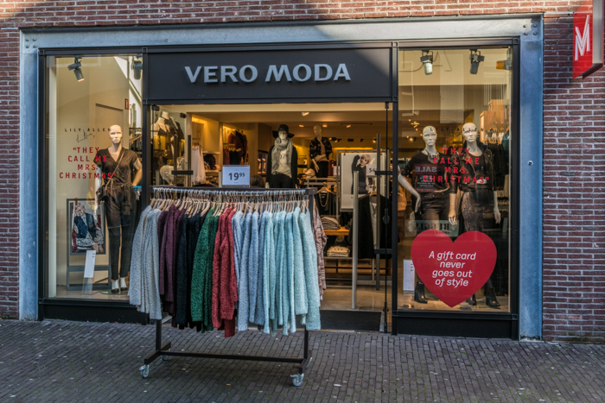

Slide 36
Winkelformule
Geef 10 voorbeelden waardoor 2 winkelformules zich van elkaar onderscheiden

